Slide 1
Describing family celebrations in the past
Preterite vs imperfect for past habitual actions
Y9 Spanish
Term 3.1 – Week 2 – Lesson 51
Amanda Izquierdo, Louise Caruso Artwork: Mark Davies
Date updated: 25/01/22
Notes:
Artwork by Mark Davies. All additional pictures selected are available under a Creative Commons license, no attribution required.
With thanks to Rachel Hawkes for her input on the lesson material and Blanca Román for native teacher feedback.
Learning outcomes (lesson 1):
Consolidation of sounds [l] and [ll]
Consolidation of singular forms in the indefinite with –er and –ir verbs.
Introduction of imperfect for habitual past, singular persons (–ía,–ías).
Word frequency (1 is the most frequent word in Spanish):
9.3.1.2 (introduce): aparecer [292]; consistir [1123]; existir [194]; ocurrir [291]; recorrer [967; reunir [786]; servir [313]; bebé [2028]; familiar [1152]; fecha [756]; rato [800]; vecino [808]; vecina [808]; cercano [1260]; mayor [154]; menor [468]; a menudo [menudo-967]; visita [911]
9.2.2.2 (revisit): estaba [21]; estabas [21]; baño [1340]; carretera [1718]; castillo [2545]; colina [4004]; patio [1197]; piso [889]; región [545]; sala [841]; asustado [3170]; orgulloso [2688]; satisfecho [2261]; vivo [807]; alrededor [1807]; a pesar de [pesar-405]; por eso [eso-56]
9.2.1.4 (revisit): asistir [1200]; cumplir [385]; huir [1359]; nacer [426]; oír [254]; reconocer [400]; sentir [136]; derecho [266]; duda [531]; esperanza [987]; experiencia [416]; extranjero [987]; marido [965]; mujer [120]; población [454]; raíz [1304]; relación [272]; actual [499]; ambos [356]; ambas [356]; cubano [703]; cubana [703];
Source: Davies, M. & Davies, K. (2018). A frequency dictionary of Spanish: Core vocabulary for learners (2nd ed.). Routledge: London
The frequency rankings for words that occur in this PowerPoint which have been previously introduced in NCELP resources are given in the NCELP SOW and in the resources that first introduced and formally re-visited those words.
For any other words that occur incidentally in this PowerPoint, frequency rankings will be provided in the notes field wherever possible.

Slide 2
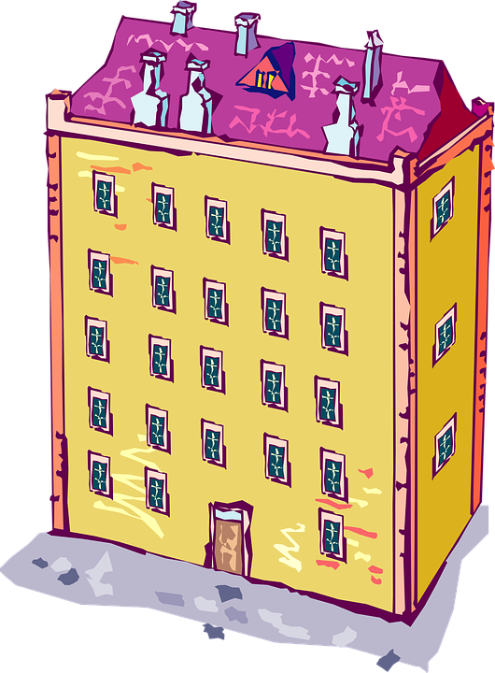
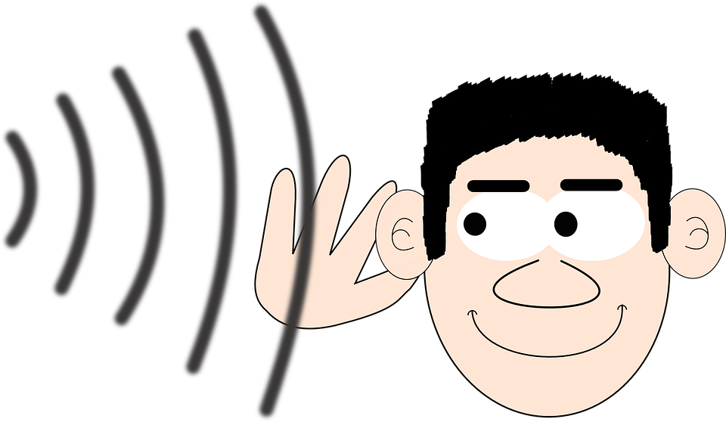
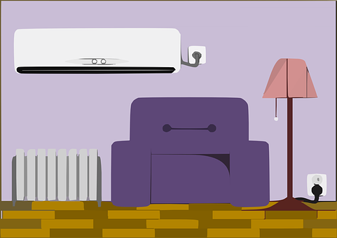
Escucha las palabras y escribe las letras en el orden correcto.
escuchar
A
B
C
D
E
[bathroom]
[flat]
[husband]
[scared]
[root]
F
G
H
I
J
[wife, woman]
[hill]
[courtyard]
[road]
[to hear, hearing]
K
L
M
N
O
[to be born]
[Cuban]
[to run awary, flee]
[castle]
[living room]
1 | 2 | 3 | 4 | 5 | 6 | 7 | 8 | 9 | 10 | 11 | 12 | 13 | 14 | 15
1
2
3
4
5
6
7
8
9
10
11
12
13
14
15
N
G
A
H
B
I
O
J
E
M
C
F
D
K
L
Notes:
Timing: 4 minutes
Aim: to revisit 12 words from this week’s revisited vocabulary through listening.
Procedure:
Students write 1-12 in their books.
They listen to each word and identify the corresponding image/English word for each word they hear.
Then, they write the letters for the meaning of each word in Spanish in order.
Transcript:
el castillo
la colina
el baño
el patio
el piso
la carretera
la sala
oír
la raíz
huir
el marido
la mujer
asustado
nacer
cubano, cubana

Slide 3
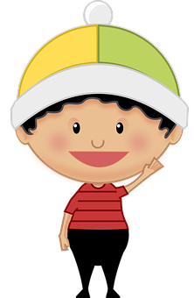
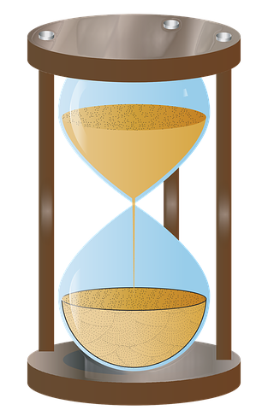
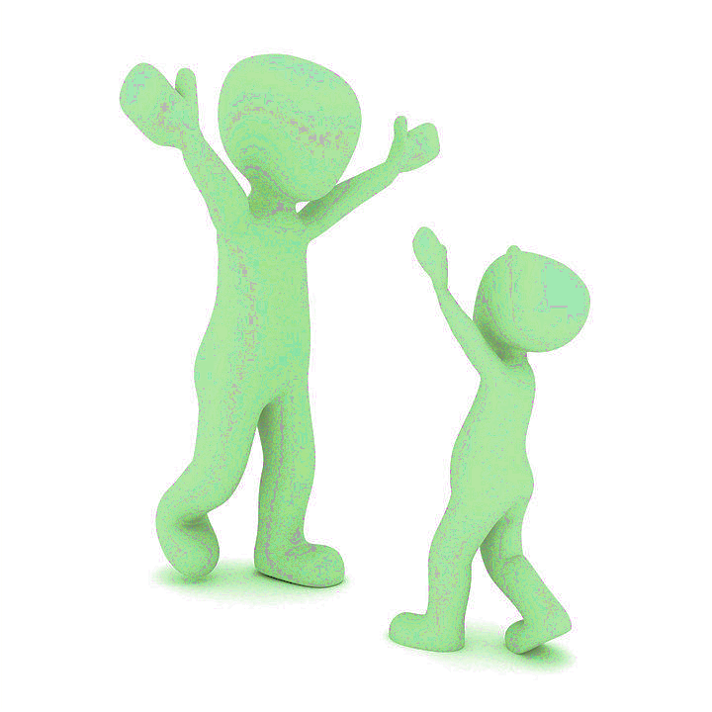
Vocabulario
[1/3]
leer / hablar
to appear,
to turn up
aparecer
to consist, consisting
consistir
el vecino, la vecina
If we want to say, ‘consist of’ in Italian, we say, ‘consistir en’, e.g. Mi trabajo consiste en limpiar el edificio- My job consists of cleaning the building.
[neighbour]
recorrer
[to travel around, travelling around]
la fecha
[date]
to serve, serving
servir
el rato
reunir
[time, while]
[to gather, to bring together]
often
a menudo
Notes:
[1/3]
Timing: 3 minutes
Aim: to introduce new vocabulary.
Procedure 1. Pupils either work by themselves or in pairs, reading out the words and recapping their English meaning (1 minute). 2. Then, in the next slide, students try to recall the English orally (chorally), looking at the Spanish (1 minute). 3. Then, in the following slide, they to recall the Spanish meanings orally (again, chorally), looking at the English (1 minute).
Notes:
Note that images/words won’t disappear and appear in this activity as in previous resources.

Slide 4
Vocabulario
[2/3]
leer / hablar
Español
Inglés
el rato
time, while
t_ _ _ , w _ _ _ _
to a_ _ _ _ _
aparecer
to appear, to turn up
reunir
to g_ _ _ _ _, to b_ _ _ _ t_ _ _ _ _ _ _
to gather, to bring together
el vecino, la vecina
neighbour (m/f)
n_ _ _ _ _ _ _ _
recorrer
to t_ _ _ _ _ a_ _ _ _ _
to travel around, travelling around
consistir
to c_ _ _ _ _ _ o_
to consist, consisting
a menudo
o_ _ _ _
often
servir
to serve, serving
to s_ _ _ _
la fecha
d_ _ _
date
Notes:
[2/3]

Slide 5
Vocabulario
[3/3]
leer / hablar
Inglés
Español
recorrer
to travel around, travelling around
r_ _ _ _ _ _ _
neighbour
el vecino, la vecina
el v_ _ _ _ _, la v_ _ _ _ _
to serve, serving
servir
s_ _ _ _ _
often
a menudo
a m_ _ _ _ _
to appear, appearing
a_ _ _ _ _ _ _
aparecer
to gather, to bring together
reunir
r_ _ _ _ _
to consist, consisting
c_ _ _ _ _ _ _ _
consistir
date
la f_ _ _ _
la fecha
time, while
el rato
el r_ _ _
Notes:
[3/3]

Slide 6
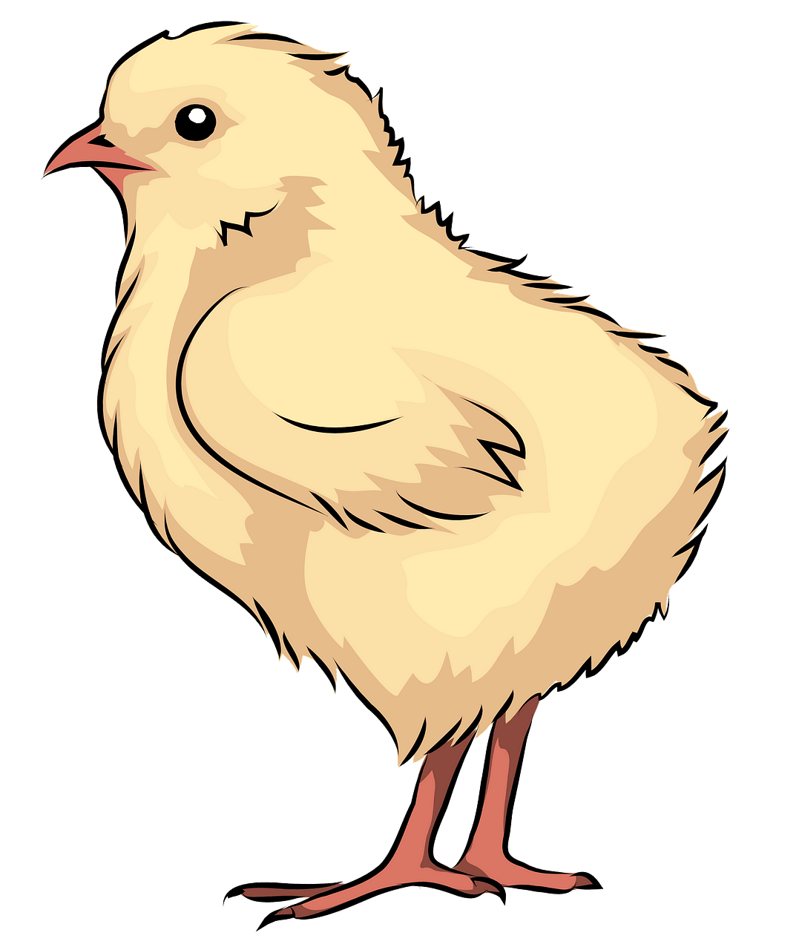
Fonética
escuchar / escribir
[ice lolly]
Remember:
‘l’ sounds like this:
1
A
polo
‘ll’sounds like this:
2
B
pollo
Lucía está hablando sobre cómo su familia celebra días especiales. Escucha y marca: ¿cuántas veces escuchas “l” y cuántas veces escuchas “ll”?
 | ¿Cuántas veces? | Las palabras
‘l’
‘ll’
9
relación,
abuelos,
celebramos,
leche,
plato,
pelota,
tranquilas,
colina,
sala
5
pollo,
estrella,
calles,
castillo,
batallas
Notes:
Timing: 5 minutes
Aim: to differentiate sounds for ‘l’ and ‘ll’.
Procedure:
After listening to the recordings modelling both sounds, students listen to the recording once and tally how many times they hear ‘l’ and how many times they hear ‘ll’.
Students listen to the recording one more time to try and write down all the words including ‘l’ or ‘ll’.
Answers can be shown one by one.
Transcript:
Tenemos una buena relación con mis tíos y mis abuelos, así que muchas veces celebramos fiestas en casa. A veces mi padre cocina pollo y mi tía prepara arroz con leche, ¡es su plato estrella!
Después de comer jugamos con una pelota en calles tranquilas. También corremos hasta un castillo que está en una colina y organizamos batallas, mientras que mis padres descansan en nuestra sala.
Notes:
Note that this audio text practises and revisits this week’s vocabulary.

Slide 7
Talking about what people used to do -er/–ir verbs in the imperfect tense
gramática
Remember that to talk about something completed in the past, we use the preterite tense.
Recorriste la ciudad.
You travelled around the city.
As you know, to talk about something that used to happen repeatedly in the past, we use a tense called the ‘imperfect’.
-ías
With –er and –ir verbs, add _____to the verb stem to talk about ‘you’ in this tense.
Recorrías la ciudad.
You used to travel around the city.
The imperfect is often used when an event in the past is repeated.
You will generally only meet this tense when it means ‘used to’ in English.
Notes:
Timing: 1 minute
Aim: to recap the use of the preterite and formation of ‘you’ with –ER/-IR verbs, and to introduce the ending for ‘you’ in the imperfect tense with –ER/-IR verbs.
Procedure:
Go through the grammar explanation with students, revealing each new sentence on a mouse click.
Elicit the English for the Spanish examples.
Notes:
The new GCSE subject content specifies that, both at foundation and higher tier, the imperfect (as used for regular –ar, –er and –ir verbs) is only used when the English equivalent is ‘used to’ (not when the English equivalent is the preterite, e.g., ‘I sent’). In English, the preterite and ‘used to’ are often used interchangeably, which can cause difficulty for learners translating from English into Spanish. For example, it may be difficult for these learners to know whether ‘I played football’ should be translated as ‘jugué al fútbol’ or ‘jugaba al fútbol’. It might only be possible to know this from context or surrounding discourse.
We might also use the English ‘would’ when describing past habituality (e.g. ‘I would send emails everyday).

Slide 8
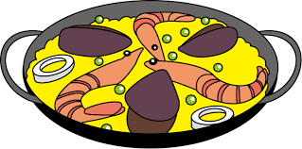
Daniel habla con su tío Manuel sobre una reunión familiar que celebran siempre en abril. Lee los comentarios y marca en la tabla si las frases son verdaderas o falsas.
leer
 | ¿V o F?
1. You used to serve Cuban dishes with your wife.
2. You used to make a paella.
3. You gathered the neighbours.
4. You travelled around the city.
5. You said that it was the most important date of the year.
6. You gathered all your friends in the living room.
7. You used to drink with them.
8. You used to turn up/appear with more food.
Serviste unos platos cubanos con tu mujer.
F
Hacías una paella y reunías a los vecinos.
V
F
Recorriste la ciudad para encontrar el regalo perfecto.
V
Decías, muy orgulloso, que es la fecha más importante del año.
F
Reuniste a todos tus amigos en la sala y bebiste unas copas con ellos.
V
F
Aparecías con más comida cada cinco minutos.
V
Notes:
Timing: 6 minutes
Aim: to practise differentiation between the preterite ‘you’ and the imperfect ‘you’.
Procedure:
1. Students read all the comments in Spanish.
2. Then, students read each phrase in English and write ‘V’ or ‘F’ depending on the information in the comments.
3. The teacher shows the answers one by one.
Notes:
1. Note that phrases in English will be true or false only depending on the tense used in the speech bubbles in Spanish.

Slide 9
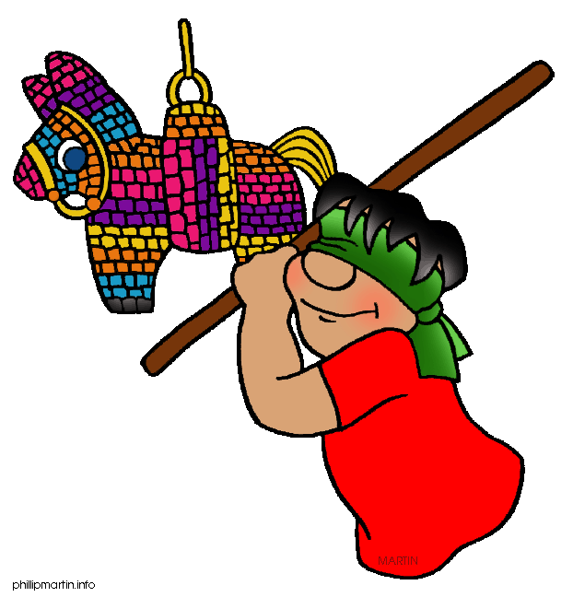
Ahora Lucía habla con Ana y le pregunta sobre las fiestas de cumpleaños. La pregunta, ¿es sobre su cumpleaños el año pasado o sobre su cumpleaños cada año (en el pasado)?
escuchar
 | El año pasado | Cada año (en el pasado) | ¿Qué significa en inglés?
1
2
3
4
5
6
7
8
1
Did you used to hide presents around the house?
2
Did you used to put sweets in a piñata?
Did you serve food on the patio?
3
Las piñatas son una tradición originalmente mexicana. Están llenas de dulces y normalmente los niños las rompen en los cumpleaños.
4
Did you feel very happy / (lots of) happiness?
5
Did you used to attend school on your birthday?
6
Did you recognise everyone at the party?
7
Did you used to go out with your (female)friends?
Did you turn up/appear late at your own party?
8
Notes:
Timing: 6 minutes
Aim: to practise differentiation between the preterite ‘you’ and the imperfect ‘you’ through listening.
Procedure:
Students listen to each question and decide whether the question refers to last year (‘el año pasado’) or every year in the past (‘cada año (en el pasado)’).
Then, students say the meaning of each question in English.
The teacher shows the answes one by one.
Transcript:
¿Escondías los regalos por la casa?
¿Ponías los dulces en una piñata?
¿Serviste la comida en el patio?
¿Sentiste mucha alegría?
¿Asistías a la escuela el día de tu cumpleaños?
¿Reconociste a todos en la fiesta?
¿Salías con tus amigas?
¿Apareciste tarde en tu propia fiesta?

Slide 10
Talking about what people used to do -er/–ir verbs in the imperfect tense
gramática
Remember that to talk about something that used to happen repeatedly in the past, we use a tense called the ‘___________’.
imperfect
With –er and –ir verbs, to talk about ‘you’ in this tense add ‘_______’ to the stem of the verb.
-ías
Reunías a todos tus amigos.
You used to gather together all your friends.
To talk about ‘I’ in this tense with –er and –ir verbs, add ‘-ía’.
Aparecía tarde a menudo.
I used to turn up/appear late often.
To talk about ‘s/he’ or ‘it’ in this tense with –er and –ir verbs, also add ‘-ía’.
Servía platos ricos.
S/he used to serve tasty dishes.
Note: the ending ‘–ía’ could refer to ‘I’ or ‘s/he’ or ‘it’!
Notes:
Timing: 1 minute
Aim:
to recap the use of the imperfect and the ending for ‘you’.
to introduce the ending ‘–ía’ for both ‘I’ and ‘s/he’ or ‘it’.
Procedure:
Go through the grammar explanation with students, revealing each new sentence on a mouse click.
Elicit the English for the Spanish examples.
Notes:
The new GCSE subject content specifies that, both at foundation and higher tier, the imperfect (as used for regular –ar, –er and –ir verbs) is only used when the English equivalent is ‘used to’ (not when the English equivalent is the preterite, e.g., ‘I sent’). In English, the preterite and ‘used to’ are often used interchangeably, which can cause difficulty for learners translating from English into Spanish. For example, it may be difficult for these learners to know whether ‘I played football’ should be translated as ‘jugué al fútbol’ or ‘jugaba al fútbol’. It might only be possible to know this from context or surrounding discourse.
We might also use the English ‘would’ when describing past habituality (e.g. ‘I would send emails everyday).

Slide 11
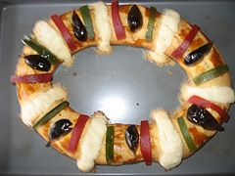
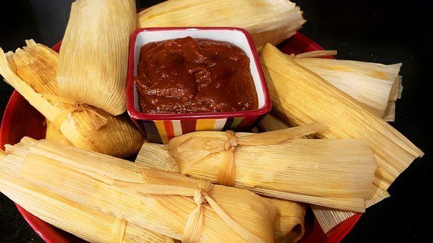
Lee cada frase y completa la tabla. ¿Quién es cada persona? ¿Qué significa?
leer
 | ‘you’ | Could be ‘I’ or ‘s/he’, ‘it’ | ¿Cómo se dice en inglés?
1. Cada año reunía a la familia en la misma fecha.
2. Elegías siempre el mismo día.
3. Servía una parte de la rosca de Reyes a cada uno.
4. Tenía que pagar los tamales.
5. Aparecías con más gente.
6. Siempre asistía.
7. Comías todo el día.
8. Compartías un buen rato con las otras personas.
Each year I or s/he used to get the family together on the same date.
You always used to choose the same day.
I or s/he used to serve one part (slice) of the rosca de Reyes to each one.
La rosca de Reyes is a typical Christmas dessert.
Los tamales are a very popular Mexican food.
I or s/he had to pay for the tamales.
You used to turn up with more people.
I or s/he used to attend.
You used to eat all day.
You used to share (have) a good time with other people.
Notes:
Timing: 6 minutes
Aim: to differentiate between the singular endings for the imperfect tense ‘–ías’ and ‘–ía’.
Procedure:
1. Students read each phrase and complete the table, noticing the ending of each verb.
2. Then, students translate each sentence into English.
3. Show the answers one by one.
Note:
”La Rosca de Reyes” is the name given to this sweet bread in Latin America. In Spain is called “El Roscón de Reyes”.

Slide 12
Nadia habla con Lucía sobre las celebraciones en México cuando vivía allí. ¿Cuál es el orden* correcto (1-8) de la conversación?
*orden = order
leer/escuchar
1.
…
8.
¡Con muchas personas! La familia siempre asistía, pero los compañeros de trabajo y los vecinos también. ¡La gente traía mucha comida!
Cuando vivía en Monterrey cada año reunía a toda la familia en la misma fecha: el dos de febrero.
A
Pues en México, la tradición consiste en poner una figura del Niño Jesús en la Rosca. Mi tía servía una parte a cada uno. La persona con la figura tenía que pagar los tamales para
todos en la fiesta del dos de febrero.
B
Ah, bueno, pues porque es una tradición mexicana. ¿Conoces el dulce que llamamos Rosca de Reyes y que repartimos cada 6 de enero?
Entonces comías todo el día y compartías un buen rato con las otras personas. Sin duda, una experiencia genial.
C
Sí, claro. En España también lo comemos. ¡Es muy rico! Mi hermano antes lo hacía con mi madre, pero el año pasado lo compramos.
Tamales
D
¿Y por qué elegías siempre el mismo día?
E
Rosca de Reyes
¡Ah! Pues entonces tienes suerte si la figura no aparece en tu parte de la rosca, ¿no? ¡Ja ja! ¿Y aparecías con otra gente?
F
Notes:
[1/2]
Timing: 8 minutes
Aims: to understand the text to be able to order it correctly.
Procedure:
Students read each intervention and try to put the dialogue in order. They should write 2-7 match to the correct letters A-F. Note that the first and the last one are given.
Students listen to the conversation and check their answers on the next slide.
The teacher shows the answers one by one in the next slide.
Transcript:
Cuando vivía en Monterrey cada año reunía a toda la familia en la misma fecha: el dos de febrero.
¿Y por qué elegías siempre el mismo día?
Ah, bueno, pues porque es una tradición mexicana. ¿Conoces el dulce que llamamos Rosca de Reyes y que repartimos cada 6 de enero?
Sí, claro. En España también lo comemos. ¡Es muy rico! Mi hermano antes lo hacía con mi madre, pero el año pasado lo compramos.
Pues en México, la tradición consiste en poner una figura del Niño Jesús en la Rosca. Mi tía servía una parte a cada uno. La persona con la figura tenía que pagar los tamales para todos en la fiesta del dos de febrero.
¡Ah! Pues entonces tienes suerte si la figura no aparece en tu parte de la rosca, ¿no? ¡Ja, ja! ¿Y aparecías con más gente?
¡Con muchas personas! La familia siempre asistía, pero los compañeros de trabajo y los vecinos también. ¡La gente traía mucha comida!
Entonces comías todo el día y compartías un buen rato con las otras personas. Sin duda, una experiencia genial.
Frequency of unknown vocabulary:
orden [421]; figura [632]
Rosca de Reyes photob by zerethv and available at: https://commons.wikimedia.org/wiki/File:Rosca_de_reyes.jpg This file is licensed under the Creative Commons Attribution 2.0 Generic license.

Slide 13
Nadia habla con Lucía sobre las celebraciones en México cuando vivía allí. ¿Cuál es el orden* correcto (1-8) de la conversación?
leer/escuchar
Cuando vivía en Monterrey cada año reunía a toda la familia en la misma fecha: el dos de febrero.
1
2
E
¿Y por qué elegías siempre el mismo día?
Ah, bueno, pues porque es una tradición mexicana. ¿Conoces el dulce que llamamos Rosca de Reyes y que repartimos cada 6 de enero?
3
C
Sí, claro. En España también lo comemos. ¡Es muy rico! Mi hermano antes lo hacía con mi madre, pero el año pasado lo compramos.
4
D
Pues en México, la tradición consiste en poner una figura del Niño Jesús en la Rosca. Mi tía servía una parte a cada uno. La persona con la figura tenía que pagar los tamales para todos en la fiesta del dos de febrero.
5
B
¡Ah! Pues entonces tienes suerte si la figura no aparece en tu parte de la rosca, ¿no?
¡Ja, ja! ¿Y aparecías con más gente?
6
F
¡Con muchas personas! La familia siempre asistía, pero los compañeros de trabajo y los vecinos también. ¡La gente traía mucha comida!
7
A
Entonces comías todo el día y compartías un buen rato con las otras personas. Sin duda, una experiencia genial.
8
Notes:
[2/2]

Slide 14
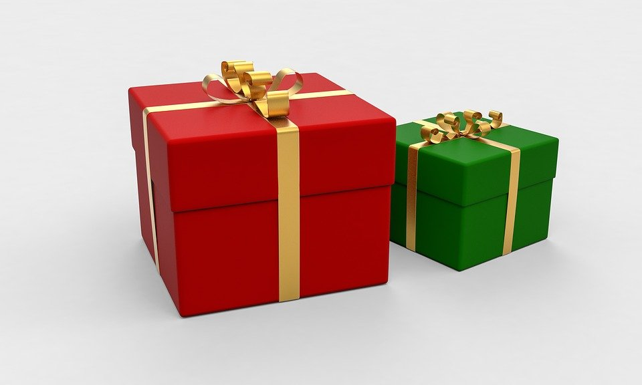
Hablamos de nuestros cumpleaños en el pasado.
hablar
Estudiante A: Lee la pregunta en español.
Estudiante B: Escucha y elige la respuesta correcta según el verbo.
¡Importante! Si la pregunta tiene un verbo en –iste debes contestar con el verbo en –í.
Si la pregunta tiene un verbo en –ías debes contestar con el verbo en –ía.
Ejemplo:
¿Comías muchos dulces?
Sí, recibía mucho chocolate.
Estudiante A
Estudiante B
1. Did you used to eat many sweets?
Escucha y elige la opción correcta según el verbo. Luego debes contestar con el verbo correcto.
El año pasado
Cada año (en el pasado)
Yes, and I drank hot chocolate.
Yes, I used to receive a lot of chocolate.
Notes:
Timing: 10 minutes
Aim:
to practise the singular persons of the imperfect tense and the preterite with –er and –ir verbs.
to consolidate understanding of the use of each tense (preterite for completed actions at one specific time in the past vs imperfect for ongoing actions in the past).
Procedure:
Student A asks each question in Spanish to Student B.
Students B listens and chooses the correct answer: if the verb in the queston is imperfect (–ía or –ías), then they have to say the answer under ‘cada año’; if the verb in the question is preterite (–iste or –ió), then they have to sya the answer under ‘El año pasado’.
Then students swap roles.

Slide 15
Estudiante A
Lee las preguntas en español a tu pareja:
Escucha y elige la opción correcta según el verbo. Luego debes contestar con el verbo correcto.
Did you used to bring your friends together in your house?
Did the food consist of Spanish dishes?
Did you go out to a restaurant?
Did you drink hot chocolate?
Did you used to break a piñata?
Did you used to have games at your party?
El año pasado
Cada año (en el pasado)
Yes, my uncle shared tasty dishes.
Yes, my grandmother used to make sweets.
No, I received text messages.
Yes, I used to put all my cards in the living room.
Yes, I suffered two hours of science.
No, I used to go out with my friends
No, I decided I just wanted a bike.
Yes, I used to receive clothes and games.
Yes, I chose a Chinese restaurant.
Yes, I used to go out to different places.
No, I decided to go to a bar.
Yes, I used to share many dishes with my friends.
Notes:
DO NOT DISPLAY DURING ACTIVITY
A separate printable handout is also available.
Target questions:
¿Reunías a tus amigos en tu casa?
¿La comida consistía en platos españoles?
¿Saliste a un restaurante?
¿Bebiste chocolate caliente?
¿Rompías una piñata?
¿Tenías juegos en tu fiesta?
Target answers:
Sí, mi abuela hacía dulces.
No, recibí mensajes de texto.
Sí, sufrí dos horas de ciencias.
Sí, normalmente recibía ropa y juegos.
Sí, elegí un restaurante chino.
No, decidí ir a un bar.

Slide 16
Estudiante B
Lee las preguntas en español a tu pareja:
Escucha y elige la opción correcta según el verbo. Luego debes contestar con el verbo correcto.
Did your family used to bring food?
Did you receive birthday cards?
Did you attend school on your birthday?
Did you used to receive lots of presents?
Did you choose the place for your party?
Did you serve food and drinks?
El año pasado
Cada año (en el pasado)
No, I prefered to go to a park.
No, I used to go out with my family.
No, I served Mexican food.
Yes, my mum used to make a paella.
No, I ate at home.
No, I used to eat at home.
Yes, and I also ate churros.
No, I drank cold drinks.
Yes, I collected many sweets.
No, but I used to receive sweets.
Yes, I asked for some games.
Yes, I always used to bring balls.
Notes:
DO NOT DISPLAY DURING ACTIVITY
A separate printable handout is also available.
Target questions:
¿Tu familia traía comida?
¿Recibiste tarjetas de cumpleaños??
¿Asististe al colegio el día de tu cumpleaños?
¿Recibías muchos regalos?
¿Elegiste el lugar para tu fiesta?
¿Serviste comida y bebidas?
Target answers:
No, salía con mi familia.
No, serví comida mexicana.
No, comí en casa.
Sí, y también comí churros.
No, pero recibía dulces.
Sí, siempre traía pelotas.

Slide 17
Describing routines and events in the past
Preterite vs imperfect for past habitual actions
Y9 Spanish
Term 3.1 – Week 2 – Lesson 52
Amanda Izquierdo, Louise Caruso Artwork: Mark Davies
Date updated: 25/01/2022
Notes:
Artwork by Mark Davies. All additional pictures selected are available under a Creative Commons license, no attribution required.
With thanks to Rachel Hawkes for her input on the lesson material and Blanca Román for native teacher feedback.
Learning outcomes (lesson 1):
Consolidation of sounds [l] and [ll].
Consolidation of word pattern –y > –ía/–ia.
Consolidation of singular forms in the indefinite with –er and –ir verbs.
Consolidation of modal verbs.
Introduction of imperfect for habitual past, singular persons (–ía,–ías).
Word frequency (1 is the most frequent word in Spanish):
9.3.1.2 (introduce): aparecer [292]; consistir [1123]; existir [194]; ocurrir [291]; recorrer [967; reunir [786]; servir [313]; bebé [2028]; familiar [1152]; fecha [756]; rato [800]; vecino [808]; vecina [808]; cercano [1260]; mayor [154]; menor [468]; a menudo [menudo-967]; visita [911]
9.2.2.2 (revisit): estaba [21]; estabas [21]; baño [1340]; carretera [1718]; castillo [2545]; colina [4004]; patio [1197]; piso [889]; región [545]; sala [841]; asustado [3170]; orgulloso [2688]; satisfecho [2261]; vivo [807]; alrededor [1807]; a pesar de [pesar-405]; por eso [eso-56]
9.2.1.4 (revisit): asistir [1200]; cumplir [385]; huir [1359]; nacer [426]; oír [254]; reconocer [400]; sentir [136]; derecho [266]; duda [531]; esperanza [987]; experiencia [416]; extranjero [987]; marido [965]; mujer [120]; población [454]; raíz [1304]; relación [272]; actual [499]; ambos [356]; ambas [356]; cubano [703]; cubana [703];
Source: Davies, M. & Davies, K. (2018). A frequency dictionary of Spanish: Core vocabulary for learners (2nd ed.). Routledge: London
The frequency rankings for words that occur in this PowerPoint which have been previously introduced in NCELP resources are given in the NCELP SOW and in the resources that first introduced and formally re-visited those words.
For any other words that occur incidentally in this PowerPoint, frequency rankings will be provided in the notes field wherever possible.

Slide 18
¿Cómo es en español?
escuchar / escribir
1. Primero debes decir la palabra.
2. Luego escribe la palabra rápido.
la región
to attend, attending
region
despite
asistir
a pesar de
current
relationship
actual
la relación
abroad, foreigner
satisfied
that’s why
el extranjero
satisfecho, satisfecha
por eso
both
experience
ambos
la experiencia
proud
alive
population
orgulloso, orgullosa
vivo, viva
la población
right
to fulfil, fulfilling
el derecho
cumplir
around
to recognise, recognising
hope
alrededor de
reconocer
la esperanza
you were
to feel, feeling
estabas
sentir
Notes:
Timing: 6 minutes
Aim: to practise oral and then written production of this week’s revisited vocabulary.
Procedure:
1. Click to start. The first box spins.
2. Students call out the Spanish for that box before it stops spinning.
3. The Spanish appears.
4. Repeat until all Spanish words have been revealed. 5. Repeat the task, this time writing the Spanish each time.

Slide 19
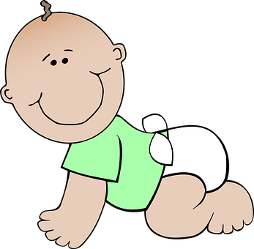
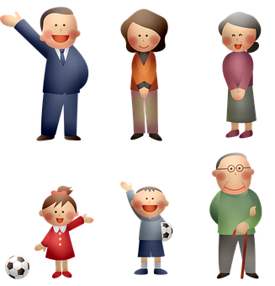
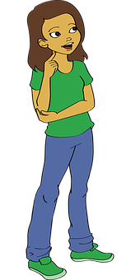
Vocabulario
hablar
cercano, cercana
el, la bebé
la visita
ocurrir
nearby, close
baby
visit
to happen, happening
existir
el familiar
mayor
menor
to exist, existing
relative, family member
older
younger
Notes:
[1/9]
Timing: 3 minutes
Aim: to introduce new vocabulary.
Procedure:
1. Present each word together with each corresponding image. Click on the Spanish word to hear it.
2. Students listen and repeat each word.

Slide 20
Vocabulario
hablar
cercano, cercana
relative,
family member
nearby, close
visit
younger
to exist, existing
to happen, happening
older
baby
Notes:
[2/9]
Timing: 1 minute (over next 8 slides)
Aim: to promote recognition of the meanings of the vocabulary items.
Procedure:
Students say the English for the image/word in Spanish on the slide.
The teacher can also prompt them to read aloud the Spanish word again.

Slide 21
Vocabulario
hablar
occurir
relative,
family member
nearby, close
visit
younger
to exist, existing
to happen, happening
older
baby
Notes:
[3/9]

Slide 22
Vocabulario
hablar
el bebé
relative,
family member
nearby, close
visit
younger
to exist, existing
to happen, happening
older
baby
Notes:
[4/9]

Slide 23
Vocabulario
hablar
existir
relative,
family member
nearby, close
visit
younger
to exist, existing
to happen, happening
older
baby
Notes:
[5/9]

Slide 24
Vocabulario
hablar
menor
relative,
family member
nearby, close
visit
younger
to exist, existing
to happen, happening
older
baby
Notes:
[6/9]

Slide 25
Vocabulario
hablar
la visita
relative,
family member
nearby, close
visit
younger
to exist, existing
to happen, happening
older
baby
Notes:
[7/9]

Slide 26
Vocabulario
hablar
mayor
relative,
family member
nearby, close
visit
younger
to exist, existing
to happen, happening
older
baby
Notes:
[8/9]

Slide 27
Vocabulario
hablar
el familiar
relative,
family member
nearby, close
visit
younger
to exist, existing
to happen, happening
older
baby
Notes:
[9/9]

Slide 28
İUn minuto!
hablar
familiar
malo
billete
60
allí
colocar
castillo
actual
Segundos
colegio
sala
llorar
llamar
llegada
realizar
relación
lluvia
0
lleno
INICIO
Notes:
Timing: 4 minutes.
Aim: for students to consolidate their pronunciation of words that contain SSCs ‘ll’ and ‘l’ in a choral alphabetical read aloud task.
Procedure:
Click on ‘Inicio’ to set the timer to count one minute.
Individually at their own pace (but all together at once) students read aloud the words in alphabetical order.They keep going for one minute.
Teachers can circulate to listen to students’ SSC knowledge.
As the final activity, students should write the English for as many of the words as they can to reinforce their meanings. Students could first have a minute individually, then team up with a partner to see if they can achieve translations for all 16 words. The answers are provided on the following slide.

Slide 29
Las palabras con –ía y –ia
hablar
-y at the end of an English word often changes to
–ía or –ia in Spanish.
history
historia
All –ía or –ia words in Spanish are feminine, so use ‘la’ for ‘the’ and ‘una’ for ‘a, an’.
energy
energía
Notes:
Timing: 1 minute
Aim: to explain the ‘–ía’ or ‘–ia’ suffix in Spanish and its correspondence to ‘–y’ in English.
Procedure:
Teacher elicits the Spanish for ‘economy’ and ‘geography’ (the words appeared in texts in lesson 1 and 2).
Teacher reads through the follow-up explanations.
Note: the two words given here both have final syllable stress. Words ending in –ia, however, have stress on the penultimate syllable (frecuencia; democracia; colonia; gloria; victoria).

Slide 30
Comparamos la pronunciación de las palabras con –ía y –ia.
Words ending in –ía have stress on the final syllable.
An accent is needed on the final vowel.
1
categoría
2
compañía
Words ending in –ia have stress on the penultimate syllable.
No accent is needed.
3
estrategia
4
ciencia
Notes:
Timing: 1 minute
Aim: to make explicit the difference in stress patterns between words that end in -ía and -ia
Procedure:
The teacher brings up the explanation and goes through it with students.
Students listen to the pronunciation modelled by a native speaker.

Slide 31
¡Pronunciamos las palabras!
hablar
Note: ‘ph’ in English becomes ‘f’ in Spanish!
Note: ‘ll’ in English becomes ‘l’ in Spanish!
tendencia
geografía
industria
galería
colonia
economía
teoría
gloria
Note: ‘th’ in English becomes ‘t’ in Spanish!
Notes:
Timing: 3 minutes
Aim: to pronounce words with ‘–ía’ and ‘–ia’ in Spanish with stress in the correct position
Procedure:
In pairs, or as a whole-class activity, students read the words aloud, paying particular attention to whether the word ends in -ia or –ía, as this determines the position of stress (final syllable or penultimate syllable)
Draw students’ attention to spelling changes: ‘f’ in ‘geografía’; ‘l’ in ‘galería’; ‘t’ in ‘teoría’.

Slide 32
Modal verbs in singular forms ’querer’, ’poder’, ‘deber’
gramática
Remember that ‘querer’, ‘poder’ and ‘deber’ are all modal verbs and are often followed by the ’___________’.
infinitive
querer
To talk about what somebody wants to do, we use the verb ‘_______’.
Quiero cumplir mi sueño.
I want to achieve/fulfil my dream.
Note that ‘querer’ has a e>ie spelling change.
poder
To talk about what somebody can do, we use the verb ‘_______’.
Puedo ver la carretera
I can see the road.
Note that ‘poder’ has a u>ue spelling change.
deber
To talk about what somebody must (or has to) do, we use the verb ‘_______’.
Debo asistir a la clase.
I must attend the class.
Notes:
Timing: 1 minute
Aim:
to recap the use of the modal verbs ‘querer’, ’poder’ and ‘deber’ in the 1st person singular (present tense).
Procedure:
Go through the grammar explanation with students, revealing each new sentence on a mouse click.
Elicit the English for the Spanish examples.

Slide 33
Talking about what people used to do -er/–ir verbs in the imperfect tense
gramática
Remember that to talk about something that used to happen repeatedly in the past, we use a tense called the ‘___________’.
imperfect
-ías
To talk about ‘you’ in this tense with –er and –ir verbs, add ‘_______’.
Querías vivir en un castillo
You used to want to live in a castle.
-ía
To talk about ‘I’ in this tense with –er and –ir verbs, add ‘_______’.
Podía reunir a la familia.
I used to be able to bring the family together.
-ía
To talk about ‘s/he’ or ‘it’ in this tense with –er and –ir verbs, also add ‘_______’
Debía recorrer la región.
She used to have to travel around the region.
Remember that the ending ‘–ía’ could refer to ‘I’ or ‘s/he’ or ‘it’!
Notes:
Timing: 1 minute
Aim:
to recap the singular endings for the imperfect tense –ías and –ía used with modal verbs.
Procedure:
Go through the grammar explanation with students, revealing each new sentence on a mouse click.
Elicit the English for the Spanish examples.
Notes:
The new GCSE subject content specifies that, both at foundation and higher tier, the imperfect (as used for regular –ar, –er and –ir verbs) is only used when the English equivalent is ‘used to’ (not when the English equivalent is the preterite, e.g., ‘I sent’). In English, the preterite and ‘used to’ are often used interchangeably, which can cause difficulty for learners translating from English into Spanish. For example, it may be difficult for these learners to know whether ‘I played football’ should be translated as ‘jugué al fútbol’ or ‘jugaba al fútbol’. It might only be possible to know this from context or surrounding discourse.
We might also use the English ‘would’ when describing past habituality (e.g. ‘I would send emails everyday).

Slide 34
Diego habla sobre su vida ahora y en el pasado. Lee cada frase: ¿es normalmente en el pasado o ahora?
leer
 | Normalmente en el pasado | Ahora
1
2
3
4
5
6
7
8
1. Debía trabajar los fines de semana a menudo.
2. Quiero dirigir una empresa en el extranjero.
3. Debo pasar muchas horas en la carretera.
4. Podía recorrer pueblos cercanos en bicicleta.
5. Quería practicar muchos deportes de aventura.
6. Puedo hacer ejercicio en mis ratos libres.
7. Quiero reunir a mis compañeros de la universidad.
8. Debía ayudar a mi hermano menor con su carrera.
Notes:
[1/2]
Timing: 5 minutes
Aim: to practise understanding of modal verbs ‘querer’, ‘poder’ and ‘deber’ in first person in the present and the imperfect tense.
Procedure:
Students read each sentence and decide whether it refers to the past (’cuando era joven’) or the present (‘ahora’) depending on the verb ending.
The teacher goes through the answers one by one.
Then, students write (or say) the English for each Spanish sentence.

Slide 35
Ahora lee las frases otra vez y escribe la traducción en inglés.
leer
1. Debía trabajar los fines de semana a menudo.
1. I often had to work on the weekends.
2. Quiero dirigir una empresa en el extranjero.
2. I want to direct a company abroad.
3. Debo pasar muchas horas en la carretera.
3. I must / have to spend many hours on the road.
4. Podía recorrer pueblos cercanos en bicicleta.
4. I used to be able to travel around nearby towns by bike.
5. Quería practicar muchos deportes de aventura.
5. I used to want to practice many adventure sports.
6. Puedo hacer ejercicio en mis ratos libres.
6. I can do exercise in my free moments / time.
7. Quiero reunir a mis compañeros de la universidad.
7. I want to bring together my university classmates.
8. Debía ayudar a mi hermano menor con su carrera.
8. I used to have to help my younger brother with his degree.
Notes:
[2/2]

Slide 36
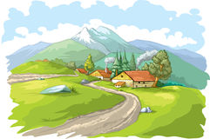
La familia de Lucía y Daniel antes vivía en un pueblo pequeño. Ana habla con Lucía sobre la vida en el pueblo. Escucha las frases y completa la tabla.
escuchar
 | ‘you’ | ‘I’ or ‘s/he’ | En inglés
1
2
3
4
5
6
1
You used to have to go up a hill to see the sea.
2
You used to want to attend a school with more activities.
3
I or s/he used to have to drive for one hour everyday to arrive in the office.
4
You used to be able to play in the street with the neighbours.
5
I or s/he used to want to live in a flat in the center of a city.
6
I or s/he used to be able to have visits from relatives very often.
Notes:
Timing: 5 minutes
Aim:
to recognise the use of the singular endings for the imperfect tense.
to understand the meaning of modal verbs in the imperfect.
Procedure:
Students listen to each recording and tick the correct column depending on what they hear: -ías (you) or –ías (I, s/he).
The teacher shows the answers one by one.
Transcript:
Debías subir a una colina para ver el mar.
Querías asistir a un colegio con más actividades.
Debía conducir una hora todos los días para llegar a la oficina.
Podías jugar en la calle con los vecinos.
Quería vivir en un piso en el centro de una ciudad.
Podía tener visitas de familiares muy a menudo.

Slide 37
Daniel hace preguntas a Ana y a Diego. Lee cada parte en voz alta*. ¡Debes decir los verbos en español!
leer / escuchar
*en voz alta = out loud
Yo me acuerdo de que
4) I used to attend a clases de historia y ciencias, pero a menudo
5) I used to prefer las clases de francés.
¡Pues yo 2) I used to have to caminar una hora al colegio!
Por eso, por las mañanas
3) I used to go out temprano para ir a la escuela.
¿Qué
1) did you used to do
un día normal de tu vida con trece años?
tenía que
asistía
hacías
salía
prefería
10) I used to want tener una experiencia en el extranjero.
11) It used to appear siempre un anuncio en la televisión para un viaje a las colinas de Edimburgo. ¡Estaba muy satisfecha con mi inglés!
¡Ja, ja!
9) you used to have mucha esperanza. ¿Y tú, mamá?
Quería
¿Y qué
6) did you used to want
hacer después de terminar el colegio?
Futbolista, sin duda.
7) I used to believe que
8) I used to be able jugar mejor que mis hermanos mayores.
Tenías
querías
Creía
Aparecía
podía
Notes:
Timing: 8 minutes
Aim:
to promote understanding of the use of the imperfect.
to practise translation of the singular forms of the imperfect.
Procedure:
Students in pairs read out each speech bubble in Spanish, translating each verb in imperfect into Spanish.
After this, students listen to the dialogue and check their answers.
The teacher shows the answers one by one.
Then, with the text fully in Spanish, students in pairs will try to orally translate each part of the text into English. They can imagine they are interpreting this conversation for someone else who can’t speak Spanish.
Notes:
Higher-achieving students can challenge themselves to orally translate each verb into Spanish on the spot. Other groups could take a few minutes at the beginning to write down each verb and its translation before reading out the text.
Transcript:
¿Qué hacías un día normal de tu vida con trece años?
¡Pues yo tenía que caminar una hora al colegio! Por eso, por las mañanas salía temprano para ir a la escuela.
Yo me acuerdo de que asistía a clases de historia y ciencias, pero a menudo prefería las clases de francés.
¿Y qué querías hacer después de terminar el colegio?
Futbolista, sin duda. Creía que podía jugar mejor que los otros.
¡Ja, ja! Tenías mucha esperanza. ¿Y tú, mamá?
Quería tener una experiencia en el extranjero. Aparecía siempre un anuncio en la televisión para un viaje a las colinas de Edimburgo. ¡Estaba muy satisfecha con mi inglés!

Slide 38
¡Ahora tú! Vamos a hablar sobre tu rutina en tus últimas vacaciones.
escribir/hablar
Debes usar verbos en –er/–ir.
Puedes usar estos verbos:
Primero escribe 5 preguntas posibles para tu pareja sobre las cosas que hacía normalmente durante los días de vacaciones.
venir, recorrer, aparecer, servir, reunir, repartir, elegir, compartir, salir, subir, ofrecer, romper, traer, poner, querer, volver, discutir, hacer, recibir, pedir, correr, comer, beber, tener, perder, ver, escribir...
Luego debes hacer las preguntas a tu pareja.
Ejemplos:
¿Reunías a tus amigos en tu casa o en el parque?
Normalmente reunía a mis amigos en el jardín de mi casa.
¿Veías mucho la tele?
No, salía con mi hermana mayor.
Notes:
Timing: 12 minutes
Aim: to use the singular persons of the imperfect tense with –er and –ir verbs more freely.
Procedure:
Students write 5 possible questions to their partners about what their birthdays used to be like in the past, when they were younger.
Once students have written 4/5 questions, they can ask and answer these questions in pairs.
The teacher can walk around the classroom assisting and supporting students’ production of questions and answers.
Notes:
Lower-achieving students can be encouraged to use the same verb they hear in the question when they provide their answer (‘¿Comías mucho chocolate?’ – ‘Sí, comía muchos dulces’).

Slide 39
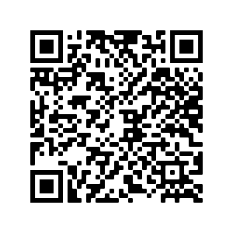
Deberes
Vocabulary Learning Homework (Y9, Term 3.1, Week 3)
Audio file
Audio file QR code:
Student worksheet
Quizlet link
Notes:
Answers to the student worksheet are here: https://resources.ncelp.org/concern/resources/8g84mp29t?locale=en

Slide 40
Lucía le escribe mensajes de texto a Hugo. Hablan sobre unos deberes para clase. Debes encontrar todos los ejemplos de dos verbos juntos y escribir la traducción.
leer
¡Hola, Hugo! Debo organizar un proyecto para la clase de historia que consiste en una presentación con fotos. ¿Tú también debes hacer una?
¡Hola! Pues sí. ¿Quieres hablar para preparar la presentación juntos?
¡Claro! ¿Puedes quedar mañana por la tarde para compartir ideas? ¿En la biblioteca*?
Mmm... No puedo ir mañana. Debo cuidar a mi hermano menor porque mis padres van a hacer una visita a un familiar cercano. Pero creo que Nadia puede estar allí sin problema.
¡Ah! ¿Ella debe realizar el mismo proyecto? Pues voy a hablar con ella para ver si quiere buscar información con mi grupo.
*la biblioteca = library
Notes:
OPTIONAL
This optional activity is provides additional practice with modal verbs in the present tense (first taught in Y7 and recapped in Y8). It may be useful for some lower achieving groups to do this activity before studying modal verbs in the imperfect tense.
[1/3]
Timing: 10 minutes
Aim: to practise understanding of modal verbs ‘querer’, ‘poder’ and ‘deber’ in their singular forms in present tense.
Procedure:
1. Students read the chat conversation and try to find all the examples (9) of modal verbs. They make a list and write (or say) the translation in English.
2. The teacher shows the answers in the following slide.
Frequency of unknown vocabulary:
biblioteca [1612]

Slide 41
Debes encontrar todos los ejemplos de dos verbos juntos y escribir la traducción.
Solución:
español | inglés
debo organizar
debes hacer
quieres hablar
puedes quedar
no puedo ir
debo cuidar
puede estar
ella debe realizar
quiere buscar
I must organise
you must do
you want to speak
you can meet up
I can’t go
I must look after
s/he can be
she must carry out
she wants to look for
Notes:
OPTIONAL
[2/3]

Slide 42
¿Entiendes la conversación?
leer
Lee cada frase. ¿Son verdaderas o falsas?
Las frases | Verdadero (V) | Falso (F)
1. Lucía debe realizar una tarea para el colegio.
2. Lucía quiere saber si Hugo también debe hacer la misma tarea.
3. Hugo quiere hacer su proyecto solo.
4. Hugo puede compartir sus ideas con Lucía mañana por la tarde.
5. Hugo debe ayudar a su familia.
6. Nadia no puede ir a la biblioteca.
7. Nadia debe hacer la misma presentación para el colegio.
8. Lucía quiere hablar con Nadia.
Notes:
OPTIONAL
[3/3]
Timing: 5 minutes
Aim: to practise understanding of the key modal verbs as well as the text.
Procedure:
Students read a set of true/false statements in Spanish, based on understanding of the key modal verbs as well as the text.
Notes:
1. The teacher could either has a split slide on the board or have copies of slide 33 to help students answer these questions.

